Slide 1
SKN DSM Learning Group
Adrianna Wołowiec, 30.10.2018 r.

Slide 2
Zanim przejdziemy do modelowania…

Slide 3
Podział zbioru danych
Zbiór uczący (ang. train set) - służy do oszacowania konkurujących modeli, ich parametrów
Zbiór walidacyjny (ang. validation set) - służy do wyboru jednego z oszacowanych klasyfikatorów - tego, który ma najmniejszy błąd na zbiorze walidacyjnym
Zbiór testowy (ang. test set) - służy do nieobciążonej oceny błędu
Przykładowy podział: 70/15/15, 80/20

Slide 4
Typy zmiennych
Zmienne
Jakościowe
Ilościowe
Porządkowe
Skokowe
Nominalne
Ciągłe
Liczba dzieci w rodzinie
Kolor oczu
Wykształcenie
Wiek mierzony w latach z dokładnością do dni
Binarne
Czy przeżył?

Slide 5
Wizualizacja danych
https://www.tableau.com/en-nz/learn/whitepapers/which-chart-or-graph-is-right-for-you

Slide 6
Kodowanie zmiennych jakościowych
Kodowanie zmiennych jakościowych sztucznymi zmiennymi zero-jedynkowymi (ang. dummy coding, dummy variables)
Zmienna jakościowa o k poziomach wartości jest zastępowana przez k-1 sztucznych zmiennych zero-jedynkowych.
Wartość zmiennej jakościowej, dla której wszystkie sztuczne zmienne przyjmują wartość 0, staje się poziomem referencyjnym.
Np. zmienna płeć o wartościach „K” i „M” będzie reprezentowana przez jedną zmienną sztuczną przyjmującą wartość 1 dla obserwacji, gdzie płeć = „K” i 0, gdy płeć = „M”

Slide 7
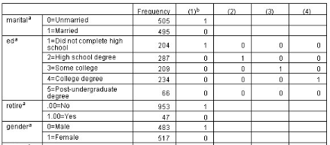
Kodowanie zmiennych jakościowych c.d.

Slide 8
Ziarno generatora liczb pseudolosowych
Generowane przez komputer liczby nazywane są pseudolosowymi, ponieważ mają emulować losowość, ale są wyznaczane w deterministyczny, choć często bardzo skomplikowany, sposób.
Generator to funkcja deterministyczna. Do losowania kolejnych liczb wykorzystuje tzw. ziarno (ang. seed), całkowicie determinujące wartości kolejnych liczb pseudolosowych. Ziarno to wartość na podstawie której konstruowane będą kolejne liczby losowe.
Dla ustalonego generatora i ziarna generowane będą identyczne liczby losowe bez względu na system operacyjny, nazwę komputera, rasę użytkownika, czy temperaturę w pokoju.
Sterując wyborem ziarna umożliwiamy otrzymywanie identycznych ciągów liczb losowych na różnych komputerach. W ten sposób możemy powtarzać wyniki symulacji, odtwarzać te wyniki na innych komputerach lub kontynuować obliczenia przerwane w wyniku wystąpienia jakiegoś błędu.

Slide 9
Drzewa decyzyjne - podstawy

Slide 10
Model drzewa decyzyjnego
Model drzewa decyzyjnego jest jednym z algorytmów uczenia nadzorowanego (czyli ze zdefiniowaną funkcją celu). Można w nim stosować zarówno jakościowe jak i ilościowe zmienne objaśniające. Technika modelu polega na podziale zbioru na dwa lub więcej podzbiory w oparciu o zmienną wejściową.
Klasyfikator ten ma strukturę drzewa, które może być przedstawiane graficznie jako zbiór reguł decyzyjnych.
Drzewo decyzyjne może być stosowane zarówno w przypadku problemu klasyfikacyjnego (drzewo klasyfikacyjne), jak i problemy regresyjnego (drzewo regresyjne).

Slide 11
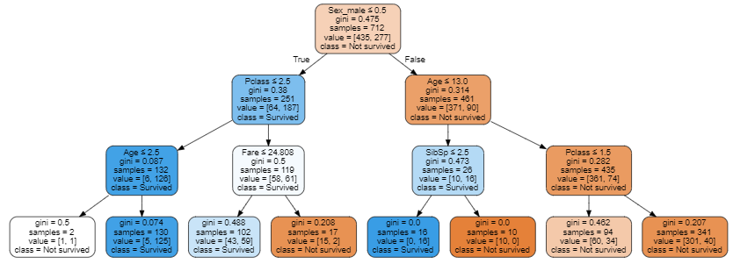
Struktura drzewa decyzyjnego
Korzeń: Węzeł będący podstawą drzewa, w którym dokonuje się pierwszy podział zbioru.
Podział: Proces podziału węzła-rodzica na dwa lub więcej węzłów-dzieci
Węzeł decyzyjny: Reprezentuje podzbiór danych. Jego podstawową charakterystyką jest jednorodność.
Gałęzie: Krawędzie łączące węzły. Reprezentują reguły klasyfikacyjne.
Liść: Węzeł końcowy, który nie podlega podziałowi. Liście reprezentują klasy zmiennej celu (w przypadku drzewa klasyfikacyjnego).

Slide 12
Podział węzłów
Celem algorytmu uczenia jest znalezienie najlepszego podziału dla każdego węzła w drzewie. Najlepszy to znaczy zapewniający jak największą jednorodność pod względem klas zmiennej celu w podzbiorach utworzonych na podstawie podziału.
Miarami pozwalającymi ocenić podział węzła są przyrost informacji (ang. information gain) oraz indeks/wskaźnik Gini’ego (ang. gini impurity).

Slide 13
Przykład podziału
Zmienna A | Zmienna B | Zmienna celu
K | High | 1
K | Low | 1
M | High | 0
K | Low | 1
M | Low | 0
M | High | 0

Slide 14
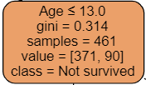
Schemat drzewa losowego
Warunek oparty na wartości zmiennej. Odpowiedzią są wartości tak lub nie (prawda lub fałsz), które wskazują czy warunek jest spełniony. W oparciu o spełnienie lub nie warunku obserwacje są przesuwane w głąb drzewa.
gini - wartość indeksu Giniego w węźle. Wartość ta maleje wraz z kolejnymi poziomami drzewa
samples – liczba obserwacji w węźle
value - liczba obserwacji w węźle z podziałem na klasy zmiennej celu. Na podanym przykładzie, w węźle 371 obserwacji należy do klasy 0, a 90 – do klasy 1.
class - klasa zmiennej celu, która przeważa wśród obserwacji znajdujących się w węźle. W przypadku węzłów, które są liśćmi, oznacza predykcję dla wszystkich obserwacji w liściu.

Slide 15
Dostrajanie hiperparametrów
Ang. Hyperparameter tuning
Parametry modelu uzyskuje się podczas procesu uczenia przy założeniu minimalizacji funkcji straty
Przykład: w przypadku regresji liniowej współczynniki beta stojące przy zmiennych objaśniających są estymowane przy założeniu minimalizacji sumy kwadratów błędów modelu
Hiperparametry nie są parametrami modelu i nie są ustalane podczas uczenia się modelu na danych.

Slide 16
Dostrajanie hiperparametrów
Jednym z parametrów, które wymagają „tuningu”, jest maksymalna głębokość drzewa (max_depth). Wskazuje ona, jak głębokie może być budowane drzewo. Im głębsze drzewo, tym więcej zawiera podziałów i ujmuje więcej informacji ze zbioru. Zbyt duża głębokość prowadzi jednak do przeuczenia modelu.
Inne przykłady: min_samples_split (minimalna liczba obserwacji w węźle umożliwiająca dokonanie podziału), min_samples_leaf (minimalna liczba obserwacji w liściu)

Slide 17
Przeuczenie modelu
Ang. overfitting
Model jest przeuczony, gdy jest zbyt dobrze dopasowany do danych uczących, przez co utracił zdolność do uogólniania. Taki model wyłapuje nie tylko rzeczywiste zależności pomiędzy zmiennymi, ale także szum występujący w zbiorze.
Jak rozpoznać przeuczenie? – Bardzo dobra jakość dopasowania na zbiorze uczącym i słabe wyniki na zbiorze testowym.
Variance-bias tradeoff

Slide 18
Las losowy

Slide 19
Random forest
Model lasu losowego składa się z wielu drzew decyzyjnych (wiele drzew = las). Model wykorzystuje dwie kluczowe koncepcje, które zapewniają element losowości w drzewach.
Przy budowie drzew wykorzystywana jest losowa próba obserwacji ze zbioru danych. Losowanie to odbywa się ze zwracaniem (ang. bootstrapping).
Podczas dzielenia węzłów brany jest pod uwagę losowy podzbiór zmiennych w zbiorze
Las losowy danej obserwacji przypisuje taką wartość zmiennej celu, która najczęściej występowała dla tej obserwacji w wynikach utworzonych drzew.

Slide 20
Gini importance / MeanDecreaseGini
Na podstawie drzew z lasu można wyznaczyć ranking zmiennych tzn. dokonać oceny istotności zmiennych poprzez obliczenie średniej zmiany indeksu Giniego dla każdej zmiennej, a tym samym określić, które zmienne mają lepsze właściwości predykcyjne.
Proces ten polega na obliczeniu różnicy między różnorodnością klas w węźle-rodzicu i węzłach dzieciach dla danej zmiennej, dla każdego drzewa z lasu. Następnie wszystkie te wartości są sumowane. Wyznaczając taką średnią zmianę indeksu dla każdej ze zmiennych otrzymamy ranking zmiennych według ich własności predykcyjnych.

